Slide 1


علوم الطبيعة والحياة
الجمهورية الجزائرية الديمقراطية الشعبية
وزارة التربية الوطنية
المفتشية العامة للتربية الوطنية
يوم تكويني لأساتذة مادة علوم الطبيعة والحياة
ثانوية شارع الشهداء/ واد رهيو
04 فيفري 2026
بناء أدوات التقويم وفق المهمات المركبة

Slide 2
الكفاءة المهنية المستهدفة بالتكوين:
التحكم في بناء أدوات التقويم
ـ المهمات المركبة
ـ التعليمات

Slide 3
مقدمة لطرح المشكلة
كثيرا ما نستعمل كلمات : مراقبة، فرض، اختبار، إجازات، عقوبات... كانت تترجم بعلامات ورتب.
كما نتحدث عن التقويم البيداغوجي ونجتهد كثيرا في ضبط المفهوم.
غير أن الواقع داخل الأقسام يبقى دون الطموح المرغوب.
لا شيء تغير في العمق،
تتغير الكلمات...
تبقى الممارسات على حالها...
رغم أن التقويم المقصود هو التقويم البيداغوجي.

Slide 4

بقي التقويم المعمول به تقييما مجردا فاقدا للدلالة ولا يخدم التعلمات.
تقويم ينمي بيداغوجيا الإقصاء والخيبة والحزن واليأس والفشل عوض بيداغوجيا النجاح.
Évaluation qui Développe la pédagogie de l'exclusion, de la frustration, de la tristesse, du désespoir et de l'échec plutôt que la pédagogie de la réussite.

Slide 5
يترتب عن سوء ممارسة التقويم:
النجاح المفرط: تلاميذ غير أكفاء ينتقلون إلى مستويات عليا.
الفشــل المفرط: تلاميذ أكفاء يرسبون.
تُوِلِّدُ المدرسة اختلالات هي أصلا تشكو منها !
المشكلة: كيف نعدل أدوات التقويم كي تصير في خدمة التعلمات؟

Slide 6
الاختلالات في الممارسات
خلل في التصورات حول مفهوم التقويم، وظائفه، صعوبة التمييز
بين أنواعه؛
الخلط بين المراقبة والتقويم، وتوظيفهما المتناقض أحيانا؛
إهمال التقويم؛
التقويم لا يساير التعليم والتعلم؛
التقويم مختزل في الفروض (إن وجدت) والاختبارات والامتحانات؛
التقويم يمنح الأفضلية للمتعلمين المتفوقين؛
التقويم انفرادي؛
التقويم ليس له دلالة؛
التقويم ليس له أثر على التعلمات؛
التقويم لا يضمن المعالجة؛
التقويم يزيد من نسبة الفشل المدرسي.

Slide 7
الاختلالات في الممارسات
الأداة :
  لا تضمن تقويم ما هو قابل للتقويم؛
  لا تركز على التعلمات الأساسية؛
  قليلة الوضوح: الضمني فيها يغلب الصريح؛
  تركز الأداة في مجملها على استرجاع المعارف؛
  قليلة الدقة، قليلة الانسجام؛
  كثيرة التعليمات؛
  قابلة للتأويل؛
  لا تبحث عن نقاط القوة لدى المتعلمين.

Slide 8
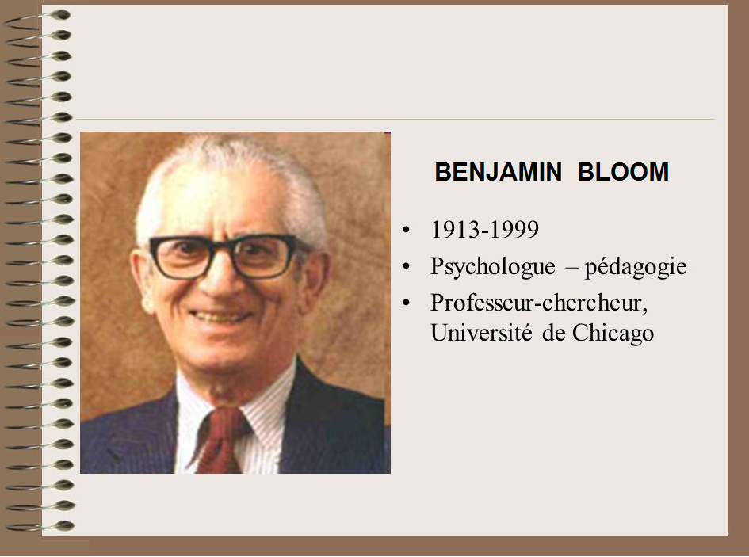
مصنفة الأهداف التربوية لبلوم (1956)
ـ المجال المعرفي
Taxonomie des objectifs éducationnels 1956.

Slide 9
المصنفة ؟
La taxonomie
المصنفات أدوات تساعد على إضفاء التوازن على الأهداف البيداغوجية وتضمن تدرجها الصحيح كما تضمن الاختيار الصحيح للأدوات في العمليات المختلفة من التقويم.
المصنفات لا يلغي بعضها بعضا، عمل المتعلم يتسع لأكثر من مجال (قيادة سيارة يستدعي المجالات الثلاثة).

Slide 10
زمر مصنفة بلوم (قبل المراجعة)
قبل المراجعة
إصدار حكم على الموضوع بناء على معايير
التقييم
تكوين كل متجانس لم يكن موجودا من قبل
التركيب
التجزئة إلى مكونات، استخراج علاقات، مبادئ التنظيم
التحليل
استخدام المعلومات في مواقف جديدة
التطبيق
إدراك واستيعاب المعلومات
الفهم
استدعاء المعلومة من الذاكرة
التذكر
مصنفة بلوم ( 1948 ) هي نموذج بيداغوجي يقترح تصنيفا منظما ومتدرجا لمستويات اكتساب موارد تنتمي إلى المجال المعرفي ، يشمل كل ما له علاقة بالتفكير المنطقي والعمليات الذهنية التي يمكن ملاحظتها في وضعيات التعلم أو التقويم بدءا من أبسط نشاط وهو المعرفة وصولا إلى أعقد نشاط وهو التقييم.

Slide 11
زمر مصنفة بلوم (بعد المراجعة)
بعد المراجعة
Ainsi en 2001 une taxonomie révisée de Bloom a été proposée par plusieurs auteurs dont Lorin W. Anderson (Université du Texas) et David R. Krathwohl (Université de l'État du Michigan, coauteur de la taxonomie originelle). Cette révision place entre autres la synthèse à un niveau supérieur à celui de l' évaluation
créer
الابتكار والإبداع
évaluer
التقويم
analyser
التحليل
appliquer
التطبيق
comprendre
الفهم
mémoriser
التذكر

Slide 12
زمر مصنفة بلوم (قبل المراجعة، بعد المراجعة)
بعد المراجعة
قبل المراجعة
créer
الابتكار والإبداع
التقويم
évaluer
التقويم
التركيب
analyser
التحليل
التحليل
appliquer
التطبيق
التطبيق
comprendre
الفهم
الفهم
mémoriser
التذكر
التذكر
Taxonomie de Lorin W. Anderson (Université du Texas) et David R. Krathwohl (Université de l'État du Michigan) 2001.

Slide 13
مستويات زمر مصنفة بلوم (بعد المراجعة)
التركيب والتقاطع بين الموارد بطريقة إبداعية، الاستدلال، حل وضعيات مشكلة
الابتكار والإبداع
أعلى المصنفة
التقويم
استراتيجيات وإجراءات تجند للتحليل والتقويم
التحليل
التطبيق
معارف، مفاهيم،
معارف منهجية
الفهم
أسفل المصنفة
التذكر

Slide 14

خـــاتمة
يعتبر التقويم البيداغوجي أحد الركائز المفصلية للنجاح في حياة المتعلمين والهمّ الأكبر الذي يشغل بال الأسرة التربوية الجزائرية، وأي عمل تقويمي لا يستند إلى أسس علمية واقعية دقيقة يُنْتِجُ خللا اجتماعيا تدفع الأمة ثمنه لسنين طويلة.
توصيات:
  التخطيط للتقويم عند التخطيط للتعلمات؛
  ممارسة التقويم البيداغوجي بما يخدم التعلمات، تجسيد الوظيفة التكوينية للتقويم؛
  تقويم التعلمات الأساسية؛
  تقويم ما هو قابل للتقويم؛
  مضاعفة الجهود لبناء أدوات تقويم تستجيب لدليل بناء الاختبار؛
  العمل بأدوات تقويم دالة؛
  التقويم المرفق بالمعالجة البيداغوجية؛
  التقويم الذي ينمي التقويم الذاتي؛
  التقويم في فريق.

Slide 15


